Slide 1

ГЕЙМИФИЦИРУЙ ЭТО:
как превратить урок в игру
и не перестараться
Селецкая Анастасия Андреевна

Slide 2



СЕЛЕЦКАЯ АНАСТАСИЯ
АНДРЕЕВНА
заместитель директора по УВР,
педагог дополнительного образования
УЧАСТНИК РЕГИОНАЛЬНОГО ПОЛУФИНАЛА ВСЕРОССИЙСКОГО ПРОФЕССИОНАЛЬНОГО КОНКУРСА «ФЛАГМАНЫ ОБРАЗОВАНИЯ» В 2024 и 2023 ГОДУ
ЛАУРЕАТ РЕГИОНАЛЬНОГО ЭТАПА ВСЕРОССИЙСКОГО КОНКУРСА ПРОФЕССИОНАЛЬНОГО МАСТЕРСТВА «СЕРДЦЕ ОТДАЮ ДЕТЯМ» В 2024 ГОДУ

Slide 3
геймификация игрофикация gamification игрофикация геймифи gamification геймизация геймификация gamification геймизац геймификация игрофикация геймизация геймификация игрофик игрофикация gamification геймификация игрофикация gamificati геймизация игрофикация gamification геймизация игрофикац геймификация gamification геймизация геймификация игрофика gamification игрофикация gamification геймизация игрофика геймификация gamification геймизация геймификация игрофик игрофикация gamification геймизация геймификация игрофикац gamification игрофикация gamification геймизация геймификация gamification геймизация геймификация игрофикация геймизация геймификация игрофикация gamification геймификация игроф игрофикация gamification геймизация игрофикация gamification геймизаци геймификация gamification геймификация игрофикаци

Slide 4


ГЕЙМИФИКАЦИЯ –
это использование элементов игры, игровых механик и технологий в неигровом контексте
для достижения реальных целей
ПОЛЕЗНАЯ ЛИТЕРАТУРА

Slide 5


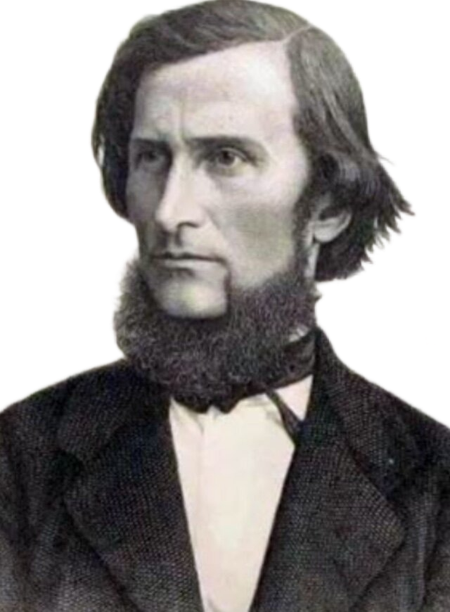
ОБРАЗОВАНИЕ УЖЕ ГЕЙМИФИЦИРОВАНО
НАПРИМЕР:
выполнил упражнение на уроке – прокачал скил
в конце каждого учебного
года – лэвэл ап
с доски почета гордо смотрят портреты лучших геймеров
Я рекомендую включать в монотонную учёбу
игровые упражнения, например, викторины!

Slide 6
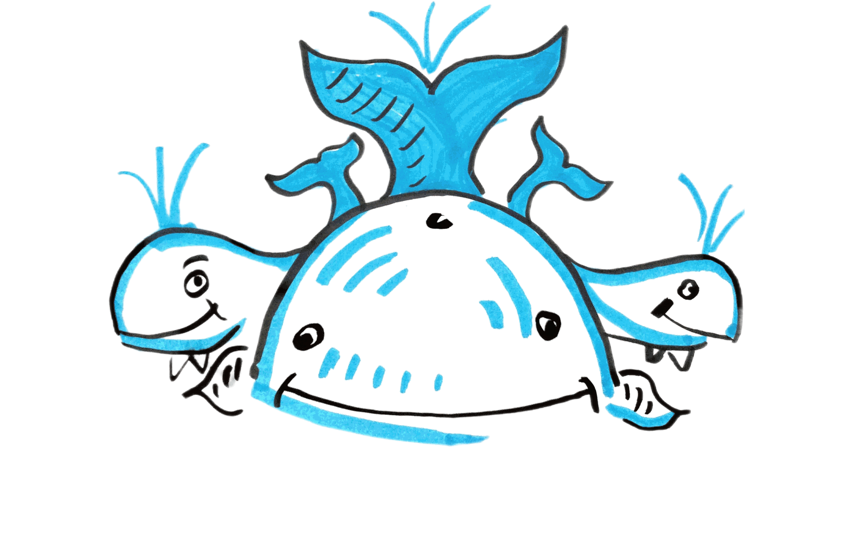
Я - МОТИВАЦИЯ
Я - ЛЕГЕНДА
Я - ВЗАИМОДЕЙСТВИЕ
геймификация

Slide 7
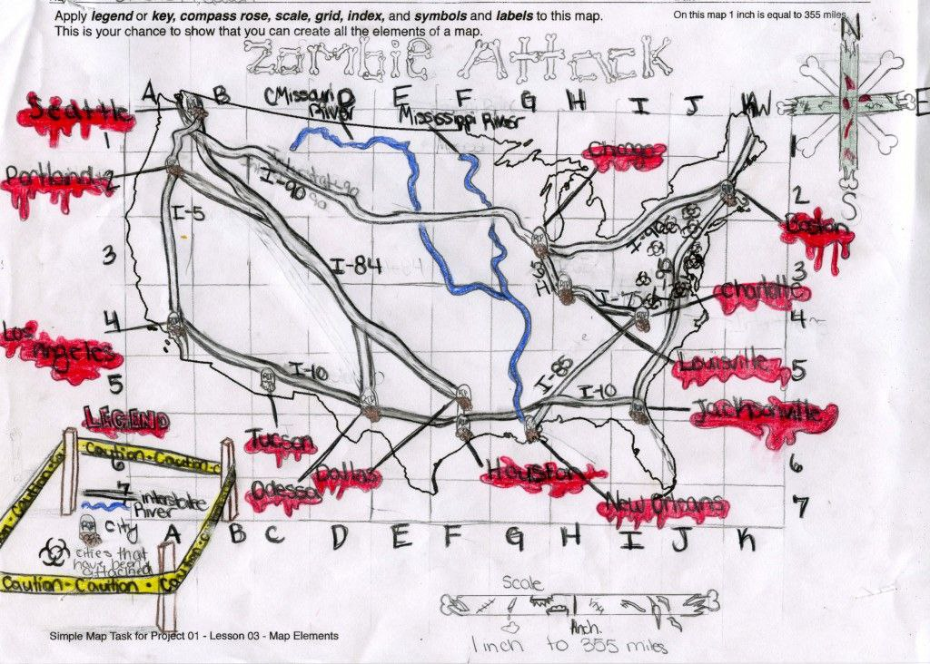

ЭТО ИСТОРИЯ ПРО ТО,
КАК Я ПОПАЛ В ЗОМБИ-АПОКАЛИПСИС…
По сюжету, ученики находятся в эпицентре скопления зомби. Их задача - покинуть опасную зону и создать человеческую колонию. Они делают это постепенно, выполняя разные миссии. Успех каждой зависит от того, насколько хорошо ученик сдал тест по видам почвы, миграции, климатическим поясам и другим разделам географии.

Slide 8
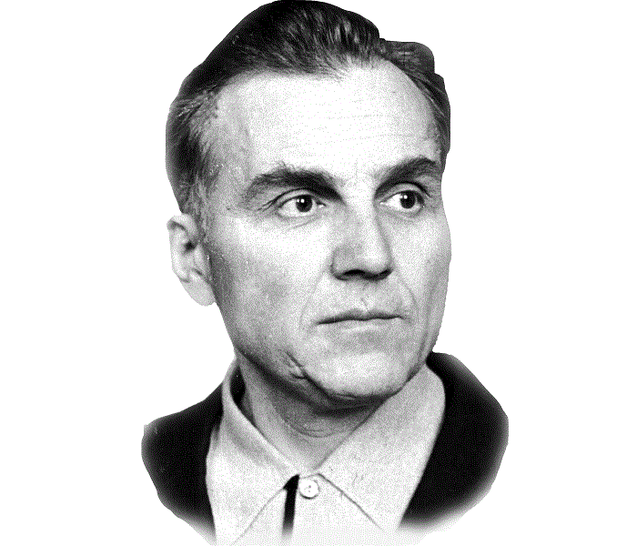
Игра – это искра,
зажигающая огонек пытливости и любознательности
НО…

Slide 9

Почему игры актуальны для любого возраста
Почему игры актуальны для любого возраста
Стереотип 1
Существуют дисциплины, к которым геймификация не применима.
Алгебра, геометрия…
Они ведь слишком серьёзные!

Slide 10
Почему игры актуальны для любого возраста
Почему игры актуальны для любого возраста
Почему игры актуальны для любого возраста
Почему игры актуальны для любого возраста
Стереотип 2
Старшеклассники уже взрослые для
геймификации.
А к ЕГЭ как готовиться будем?

Slide 11
Стереотип 3
Каждый урок
должен быть геймифицированным!

Slide 12
ГЕЙМИФИКАЦИЯ – НЕ ПАНАЦЕЯ!
Ученики хуже воспринимают традиционные формы работы
Ухудшается атмосфера в классе
Снижается мотивация

Slide 13



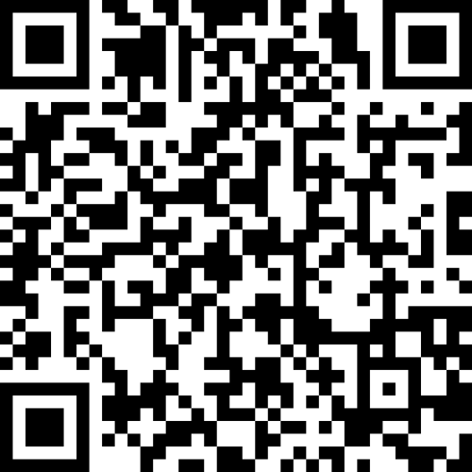
ЧТО ПОЧИТАТЬ?
ПОЛЕЗНАЯ
ЛИТЕРАТУРА

Slide 14
ГЕЙМИФИЦИРУЙ ЭТО:
как превратить урок в игру
и не перестараться
Спикер: Селецкая Анастасия Андреевна

Slide 15
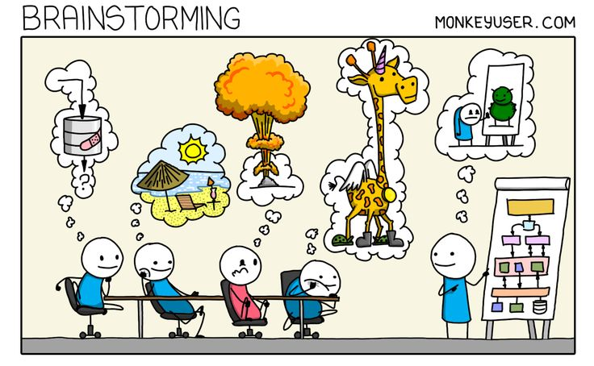
МОЗГОВОЙ ШТУРМ
Какие настольные игры вы знаете?

Slide 16
ЗАДАНИЕ
ПРАКТИЧЕСКОЙ
ЧАСТИ:
С помощью нейросети создать настольную игру для урока биологии
Выбрать раздел или тему урока
Выбрать настольную игру
Сгенерировать урок
Представить коллегам

Slide 17
ГЕЙМИФИЦИРУЙ ЭТО:
как превратить урок в игру
и не перестараться
Спикер: Селецкая Анастасия Андреевна

Slide 18
ИГРА-СИМУЛЯТОР
«Спаси планету»
Возрастная категория: среднее и старшее школьное звено
Цель игры: повысить уровень экологической культуры и образования
Задачи игры:
систематизировать и расширить знания обучающихся об экологическом состоянии нашей планеты;
раскрыть некоторые экологические проблемы;
показать важность и направления сотрудничества в области охраны окружающей среды;
способствовать воспитанию ответственного отношения к природе;
формировать умение работать в команде.

